Slide 1
Extendiendo Xamarin.Forms Servicios, Custom Renders y mucho más!
Javier Suárez Ruiz

Slide 2
Extender Xamarin.Forms
MVVM
Creando servicios
Markup extensions
Custom Renders
Behaviors y efectos
Native Embedding
Preguntas

Slide 3

Preguntas muy frecuentes
¿Puedo utilizar APIs específicas de una plataforma en concreto?
¿Puedo personalizar la apariencia o el comportamiento de un control existente?
¿Puedo utilizar controles nativos de cada plataforma con Xamarin.Forms?
¿Puedo personalizar la apariencia o el comportamiento de un tipo de página existente?

Slide 4
Extender Xamarin.Forms nos permitirá añadir funcionalidad, controles y páginas específicas para cada plataforma logrando que nuestras Apps se adapten a la perfección a las guías de estilo de cada plataforma.

Slide 5
Extender Xamarin.Forms

Slide 6
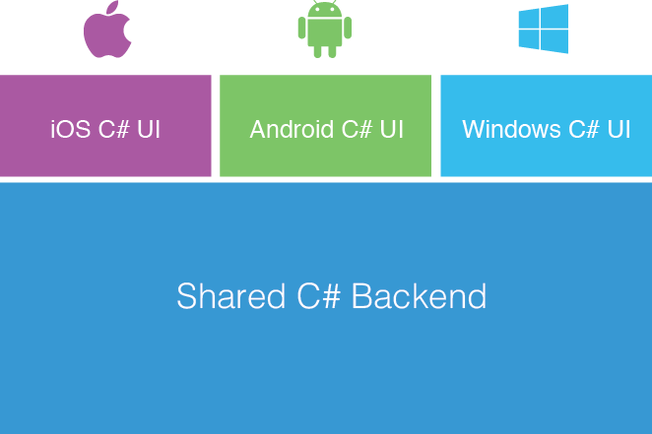
Desarrollo con Xamarin
La UI es específica de cada plataforma.
La lógica de la Aplicación es en C# y compartida mediante el uso de PCLs o proyectos Shared.
70% aprox. De código compartido.

Slide 7
Xamarin y Xamarin.Forms
Con Xamarin.Forms:
Se comparte más, controles compartidos
El enfoque tradicional de Xamarin
Shared UI Code

Slide 8
Xamarin.Forms
Permite crear facilmente y con rapidez interfaces de usuario nativas compartidas
Los elementos de Xamarin.Forms son mapeados a elementos nativos y behaviors propios de cada plataforma
Podemos mezclar Xamarin.Forms con APIs nativas
Shared UI Code

Slide 9

Razones para extender Xamarin.Forms
Modificar aspectos de la UI.
Aprovechar a fondo las capacidades que nos ofrece cada plataforma.
Cubrir ciertas necesidades con nuevos controles o páginas.

Slide 10
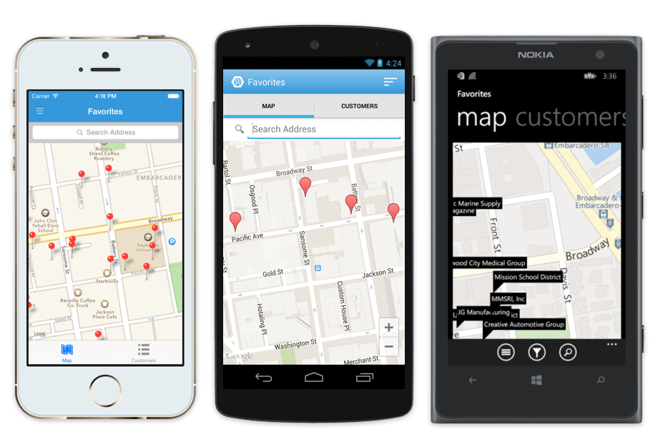
Puntos de extensión
Servicos con DependencyService
Extensiones XAML: Markup Extensions
Controles compuestos
Renderers

Slide 11
MVVM

Slide 12
Puntos de extensión
View
ViewModel
Model
View
ViewModel
Model
View
ViewModel
Model
get/set Propiedades
Comandos
C#
Models
Notifica cambios
Cross Platform

Slide 13
Aplicando el patron MVVM en Xamarin.Forms

Slide 14
Creando servicios

Slide 15



SERVICIOS PERSONALIZADOS
DependencyService
Podemos utilizar DependencyService para utilizar servicios específicos de cada plataforma
Definiremos una interfaz del servicio y luego realizaremos implementaciones del mismo por plataforma
CallService
OpenUrl
ICallService
CallService
Intent Uri
Facilitamos una implementación por cada plataforma
MakeCall(string Phone)
CallService
PhoneCallTask

Slide 16
CREANDO SERVICIOS
Pasos a seguir
1º Paso – Crear la definición en el proyecto Shared/PCL
public interface ICallService
{
void MakeCall(string phone);
}
Contrato a implementar en cada plataforma

Slide 17
CREANDO SERVICIOS
Pasos a seguir
2º Paso – Implementación de la interfaz en cada plataforma
class CallService : ICallService
{
public static void Init() { }
public void MakeCall(string phone)
{
var phoneCallTask = new PhoneCallTask { PhoneNumber = phone };
phoneCallTask.Show();
}
}

Slide 18
CREANDO SERVICIOS
Pasos a seguir
3º Paso – Registro de la implementación de la dependencia en cada plataforma
[assembly: Dependency(typeof(CallService))]

Slide 19
CREANDO SERVICIOS
Pasos a seguir
4º Paso – Utilizar la dependencia en cualquier parte necesaria (Shared/PCL o en código específico de la paltaforma)
ICallService callService = DependencyService.Get<ICallService>();
callService.MakeCall(“612345678”);

Slide 20
Creando servicios

Slide 21
Markup Extensions

Slide 22
MARKUP EXTENSIONS
Extensiones de marcado en XAML
Las extensiones de marcado nos permiten crear valores calculados en run-time directamente desde XAML
<Label Text=“Name” />
<Entry Text=“{Binding Name}”/>
<Label Text=“Email” />
<Entry Text=“{Binding Email}”/>

Slide 23
MARKUP EXTENSIONS
Localizando la App utilizando extensiones de marcado
Las extensiones de marcado nos permiten crear valores calculados en run-time directamente desde XAML
<Label Text=“{custom:Translate Name}” />
<Entry Text=“{Binding Name}”/>
<Label Text=“{custom:Translate Email}” />
<Entry Text=“{Binding Email}”/>

Slide 24
MARKUP EXTENSIONS
IMarkupExtension
Las extensiones de marcado nos permiten crear valores calculados en run-time directamente desde XAML
class TranslateExtension : IMarkupExtension
{
…
public object ProvideValue(IServiceProvider serviceProvider)
{
if (Text == null)
return string.Empty;
var temp = new ResourceManager(ResourceId
, typeof(TranslateExtension).GetTypeInfo().Assembly);
var translation = temp.GetString(Text, _ci) ?? Text;
return translation;
}
}

Slide 25
Utilizando Markup Extensions

Slide 26
Custom Renders

Slide 27

CREANDO ABSTRACCIONES
¿Abstracciones?
Xamarin.Forms utiliza abstracciones para definir los elementos. Posteriormente se transforma cada abstracción ofreciendo una implementación y mecanismos en cada plataforma.

Slide 28
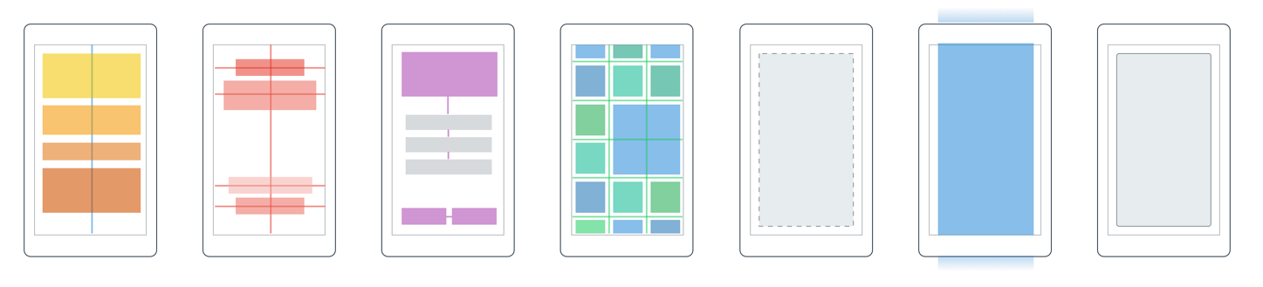
CREANDO ABSTRACCIONES
Layouts disponibles
Stack
Absolute
Relative
Grid
ContentView
ScrollView
Frame

Slide 29
CREANDO ABSTRACCIONES
Controles disponibles
ActivityIndicator
BoxView
Button
DatePicker
Editor
Entry
Image
Label
ListView
Map
OpenGLView
Picker
ProgressBar
SearchBar
Slider
Stepper
TableView
TimePicker
WebView
EntryCell
ImageCell
SwitchCell
TextCell
ViewCell

Slide 30
EXTENDIENDO UN CONTROL EN UNA PLATAFORMA
Personalizando la forma en la que renderizamos un control
Si no nos gusta como se renderiza un control en una plataforma, podemos cambiarlo
UIImage
ButtonRenderer
UIButton
MyButtonRenderer
Element describe la apariencia del control
Button
ButtonRenderer
Button
Text
TextColor
…
Renderer crea una visualización específica para cada plataforma
ButtonRenderer
Button

Slide 31
CREANDO NUEVOS CONTROLES & RENDERERS
Pasos a seguir
Siempre tendremos DOS PARTES: El Elemento y el Renderer
ButtonRenderer
UIImage
MyButtonRenderer
Element describe la apariencia del control
Button
ButtonRenderer
Button
Text
TextColor
…
Renderer crea una visualización específica para cada plataforma
ButtonRenderer
Button

Slide 32
¿CUÁNDO NECESITAMOS UN CUSTOM RENDERER?
Tenemos dos situaciones típicas
Controles personales
Rendering personalizado
Calendar
Accordion
Chart
Decoraciones de texto
Bordes
Sombras
Elementos específicos de la plataforma

Slide 33
CREANDO NUEVOS CONTROLES & RENDERERS
Pasos a seguir
1º Paso – Crear la definición en el proyecto Shared/PCL
public class RoundedBoxView : BoxView
{
}
BoxView es una vista existente que estamos extendiendo. Podríamos utilizer View y crear una totalmente nueva.

Slide 34
CREANDO NUEVOS CONTROLES & RENDERERS
Pasos a seguir
2º Paso – Añadir propiedades a nuestra definición
public static readonly BindableProperty CornerRadiusProperty =
BindableProperty.Create<RoundedBoxView, double>(p => p.CornerRadius, 0);
public double CornerRadius
{
get { return (double)base.GetValue(CornerRadiusProperty); }
set { base.SetValue(CornerRadiusProperty, value); }
}

Slide 35
CREANDO NUEVOS CONTROLES & RENDERERS
Pasos a seguir
3º Paso – Implementar un renderer por cada plataforma
public class RoundedBoxViewRenderer : ViewRenderer<RoundedBoxView, UIView>
{
}
Define el control que estamos renderizando

Slide 36
CREANDO NUEVOS CONTROLES & RENDERERS
Pasos a seguir
3º Paso – Implementar un renderer por cada plataforma
protected override void OnElementChanged(ElementChangedEventArgs<RoundedBoxView> e)
{
base.OnElementChanged(e);
var rbv = e.NewElement;
if (rbv != null)
{
var shadowView = new UIView();
_childView = new UIView();
…
SetNativeControl(shadowView);
}

Slide 37
CREANDO NUEVOS CONTROLES & RENDERERS
Pasos a seguir
4º Paso – Registro de librería por plataforma
[assembly: ExportRendererAttribute(typeof(RoundedBoxView), typeof(RoundedBoxViewRenderer))]
Elemento Xamarin.Forms
Nuestro custom render

Slide 38
CREANDO NUEVOS CONTROLES & RENDERERS
Pasos a seguir
5º Paso – Utilizar el nuevo Control.
xmlns:custom="clr-namespace:dotnetspain2015.CustomControls;assembly=dotnetspain2015“
<custom:RoundedBoxView x:Name="rbv" WidthRequest="200" HeightRequest="200“ Stroke="Yellow" StrokeThickness="2" CornerRadius="20“ Color="Red" />

Slide 39
Editar controles, crear nuevos controles

Slide 40
Native Embedding

Slide 41
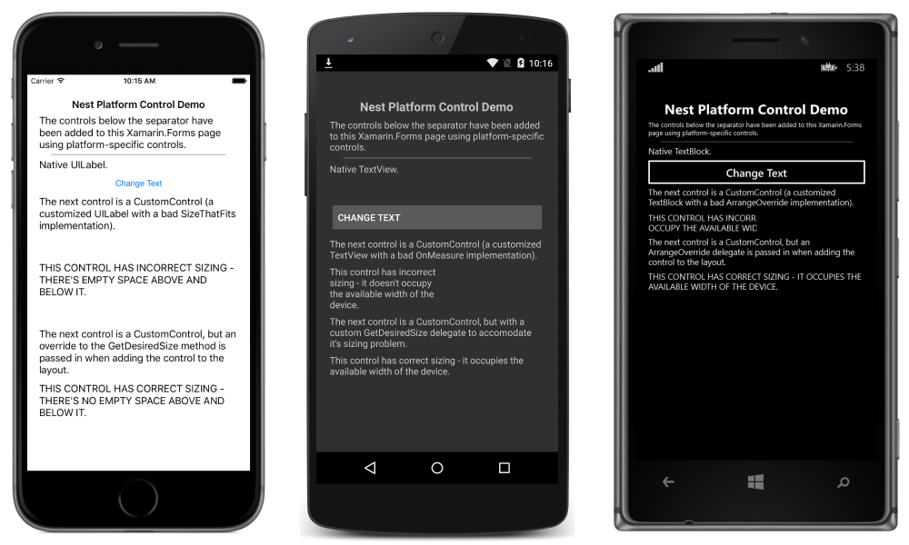
NATIVE EMBEDDING
Añadiendo controles específico de plataforma
Xamarin.Forms 2.2+ pemite añadir controles nativos específicos de plataforma.
Añadir a elementos con propiedad Content o Children.
Métodos extension: Add o ToView.

Slide 42
NATIVE EMBEDDING
Añadiendo controles específico de plataforma
#if __ANDROID__
using Android.Widget;
using Android.Views;
using Xamarin.Forms.Platform.Android;
#endif
#if __ANDROID__
var button = new Android.Widget.Button (Forms.Context) { Text = "Native Android Button" };
panel.Children.Add (button);
#endif
Notes:
https://developer.xamarin.com/guides/xamarin-forms/user-interface/layouts/add-platform-controls/

Slide 43
Añadir controles nativos directamente

Slide 44
Preguntas y respuestas.
¿Dudas?
P&R

Slide 45
Extendiendo Xamarin.Forms
Javier Suárez Ruiz

